Slide 1
Messaggio per direttori bozza
Da: M.Pallavicini per il Comitato ex. art 7 Disciplinare accesso
> prodotti ricerca
> A: Direttori Strutture INFN
> Subj: Webinar sul Disciplinare, 5 dicembre 2023 ore 14:00-14:45
>
> Il Comitato (M.Pallavicini /Presidente, S.Bianco, M.Maggi, L.Patrizii)
> organizza un webinar per le Direzioni delle Strutture. Il webinar e'
> informativo
> sugli aspetti operativi del Disciplinare Accesso ai prodotti della
> ricerca (Delibera CD-16717) e consistera'in una breve presentazione
> seguita da una sessione di domande e discussione.
> Verra' usata la piattaforma Blumeet del GARR al link
> https://blue.meet.garr.it/b/ste-1bo-r7l-xkp
> la pagina agenda e'
> XXXXXXXXXXXX
>
> Il webinar sara' registrato e potra' comunque essere ripetuto in caso
> di indisponibilita' per la data proposta.
>

Slide 2
Direttori (30min) NOTE
Intro, il webinar sara’ripetuto on demand, in corso CSNk, CCR, corso nazionale tutto personale 1
Motivazione archivio e disciplinare 2
Contesto
  Insostenibilita’ abbonamenti 1
  Oligopolio 1
  APC come passaggio a mercato piu’elastico 1
  APC non scendono, green e diamond luci e ombre 3
  Movimento Open Data, Data Preservation, esigenza DMP 2
  Connessione valutazione e circolo vizioso ? 1
  PNSA e COARA 2
Archivio 2
Disciplinare - una slide per articolo (tranne quelli introduttivi e quelli tecnici) ? 5 flusso di approvazione
Conclusioni operative per i Direttori 3
  AIUTO NELLA SCELTA PAGINA CONSIGLI
  SIAMO SEMPRE STATI SCHERMATI MA ORA GLI AUTORI DEVONO PRENDERE COSCIENZA
  Il carico sui direttori non aumenta
  Spese costo a carico dei Direttori
  Priorita’ green oa e inizio discussioneDiamond
  APC ma non tutti i costi
  (riunione coper per articoli chimici e sondaggio)
  (inserire marcello e laura in lista coper) FATTO
  Noi ricercatori INFN non abbiamo mai visto il problema economico
  I direttori possono vedere il disciplinare come ostacolo, invece affronta e risolve I problemi
  Proprieta’ valorizzazione dei prodotti infn difesa
  INFNexit consigli per le pubblicazioni, dati sulla spesa, prospettive, APC crescono, va difeso green OA e diamond OA.
  PNSA e COARA

Slide 3
Introduzione al Disciplinare
Accesso Prodotti della Ricerca n. CD-16717 del 23 giugno 2023
Stefano Bianco, Marcello Maggi, Laura Patrizii
Marco Pallavicini (Pres.)
Comitato per l’accesso ai Prodotti della ricerca ex art.8 Disciplinare
In collaborazione con :
M.Bruno, M.Maggi, D.Menasce, A.Paoletti, L.Patrizii
M.Pallavicini (e.o.) etcetcte
(Gruppo di Lavoro dell’INFN sull’Open Science)
Info ? openscience@lists.infn.it
Webinar per Direttori
Riunione Direttori
20231205

Slide 4
Informare
Presentazioni durante le riunioni delle CSN dal 2019
Seminari nelle Strutture (dal 2019, a richiesta)
Tutorial
  2023.11.29
  Corso nazionale febbraio 2024
Incontri per i Direttori
  2023.12.05
  … ripetuto a richiesta
Nuova pagina web “Scienza aperta
Nuova pagina “Consigli per la pubblicazione”

Slide 5
1. Contesto

Slide 6
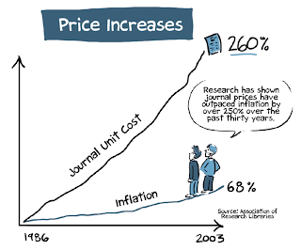
L’Editoria Scientifica
Il Modello economico tradizionale «Readers Pay»
è un mercato RIGIDO
Il costo degli abbonamenti cresce molto più rapidamente dell’inflazione
Notes:
Paradossalmente, innovazioni tecnologiche hanno semplificato le modalità di diffusione dell’informazione riducendone i costi e moltiplicando i profitti delle grandi
case editrici, e in questo un ruolo enorme e’ stato giocato dalle riviste ibride

Slide 7
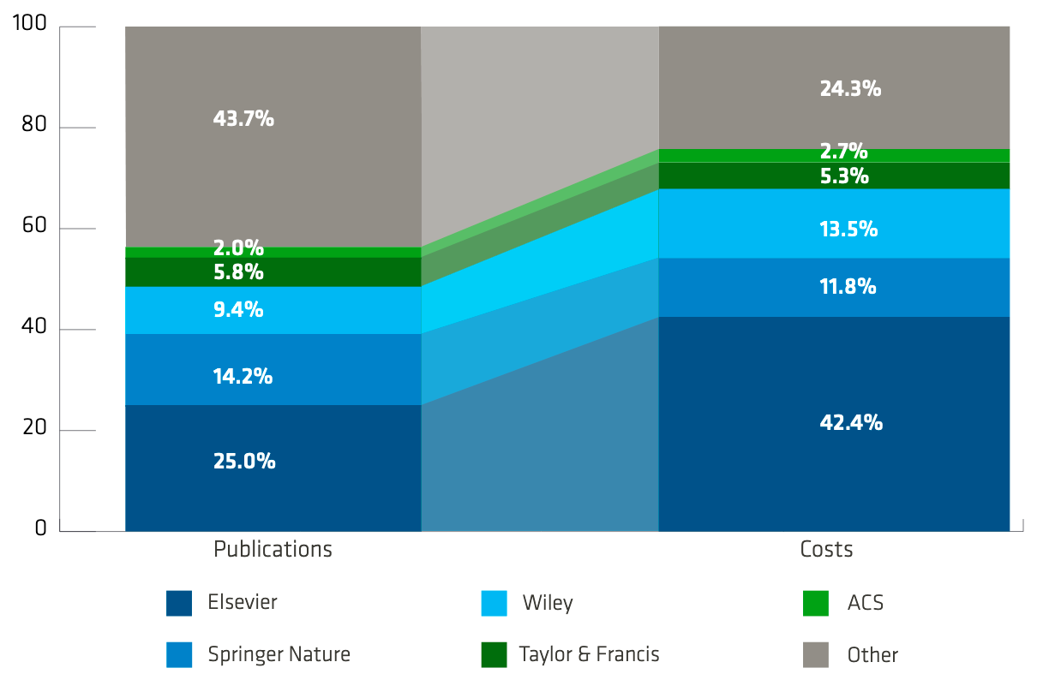
Mercato degli abbonamenti: un oligopolio
Insostituibilità delle riviste → ogni articolo è un micromonopolio
→ mercato rigido
Valutazione della ricerca
Impact Factor
Preferenza a pubblicare su riviste ad alto IF
Decrypting the Big Deal landscape Follow-up of the 2019 EUA Big Deals Survey Report
https://eua.eu/resources/publications/889:decrypting‐the‐big‐deal‐landscape.html

Slide 8
Il modello paga-per-pubblicare (gold OA) nasce in reazione al modello degli abbonamenti
In teoria esso è un mercato meno RIGIDO
Alberto F. Pozzolo, PlanS e le negoziazioni nel contesto accademico italiano, Convegno su PlanS e editoria, Firenze, 1 ottobre 2019, https://www.sba.unifi.it/upload/Slide_Pozzolo.pdf

Slide 9
Glossario - Le vie dell’Accesso Aperto
Green Open Access
Pubblicazione su rivista in abbonamento
e deposito immediato della AAM*/postprint in archivio aperto
*AAM= Author’s Accepted Manuscript
Gold Open Access
Pubblicazione su rivista OA con pagamento di un Article Processing Cost (APC)
Hybrid Open Access
Pubblicazione OA su rivista in abbonamento pagando anche un APC (double dipping)
Diamond Open Access
Pubblicazione su rivista OA senza il pagamento di APC, supporto collettivo o istituzionale

Slide 10
Infn e Open Access e Open Science
2007 joins SCOAP3
2013 signs MedOAnet position paper in Rome
2014 signs Messina declaration 2.0
2008 signs Berlin declaration
2010 signs Granada declaration
2018 joins Plan-S
2018 joins OA2020
(segue)
2021 Piattaforma di pubblicazione europea Open Research Europe
2021 Report EU Towards a reform of the research assessment system
2021 ConPER formazione del gruppo Openscience
2022 MUR giugno Piano Nazionale Scienza Aperta
(continua)

Slide 11

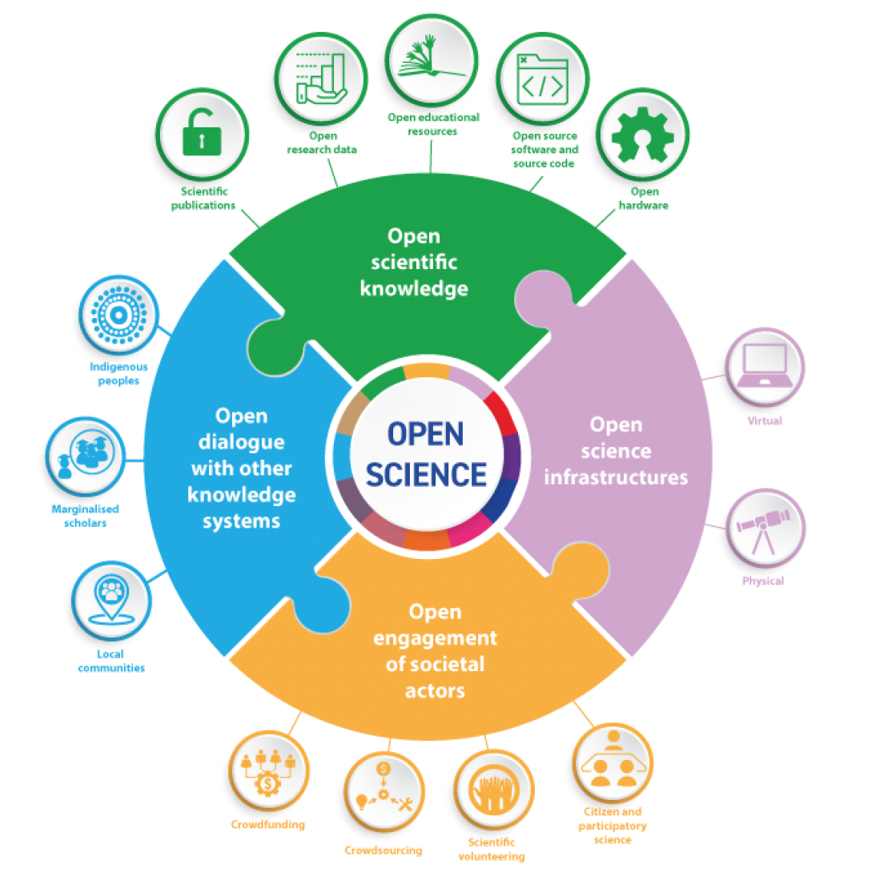
Raccomandazione UNESCO sulla Scienza Aperta
23 Novembre 2021
accesso aperto e immediato alla conoscenza scientifica Nuovo mantra :
« as open as possible as closed as necessary »
Adottata da 193 Paesi
condivisione infrastrutture di ricerca (virtuali o fisiche) necessarie a sostenere la scienza aperta e soddisfare i bisogni di diverse comunità
Favorire il dialogo tra diversi detentori di conoscenza, riconoscendo la ricchezza di diversi sistemi di conoscenza e la diversità dei produttori di conoscenza
promuovere una collaborazione ampia tra scienziati e attori sociali al di là della comunità scientifica

Slide 12
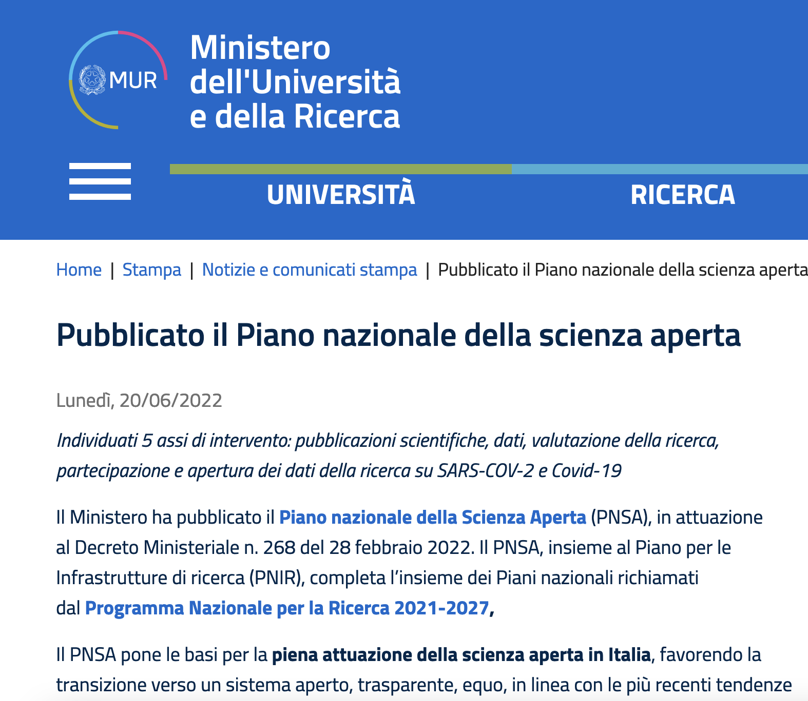
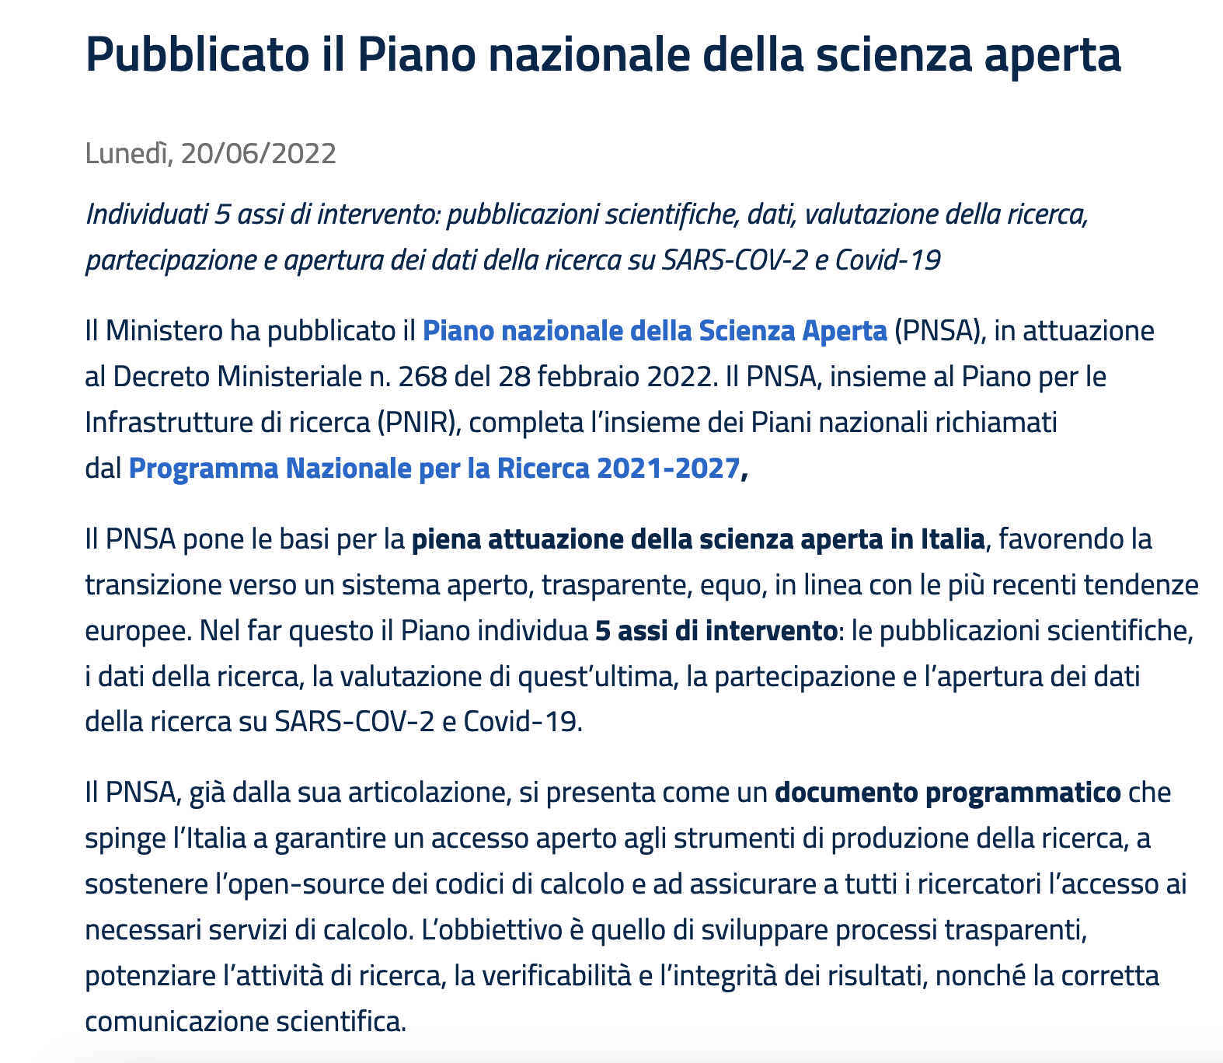

Piano Nazionale della Scienza Aperta (PNSA)
20/6/2022
"L’obiettivo di questo Piano nazionale è porre le basi per la piena attuazione della scienza aperta in Italia, favorendo la transizione verso un sistema aperto, trasparente, equo, inclusivo, in cui la comunità scientifica si riappropri della comunicazione dei risultati della ricerca, con benefici per l’intera società.
Il Piano nazionale per la scienza aperta è un elemento essenziale del Programma nazionale per la ricerca (PNR) e rappresenta un complemento al PNIR, il Piano nazionale per le infrastrutture di ricerca.
Il piano, infatti, mira a creare le condizioni per la piena partecipazione dell’Italia all’interno dei processi europei ed internazionali di scienza aperta.”

Slide 13
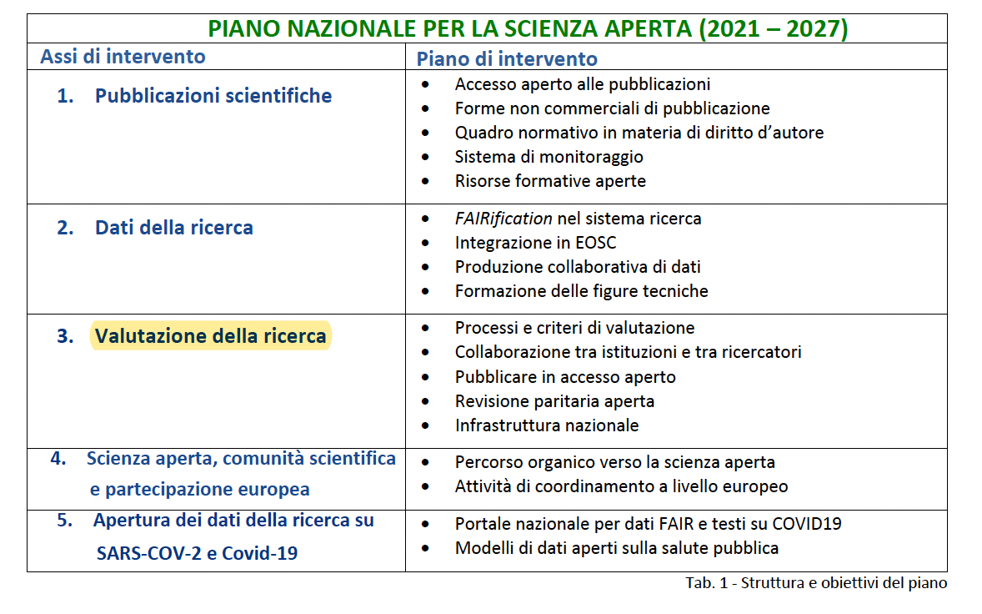
PNSA: Assi di Intervento
Notes:
Il Piano nazionale per la scienza aperta ha durata di sette anni e verrà aggiornato periodicamente con il
coinvolgimento delle comunità di ricerca
Vengono individuati 5 assi di intervento sulle Pubblicazioni Scientifiche strettamente connessi alla valutazione della ricerca.
Altro pilastro di intervento sono i dati della ricerca, le pratiche e il monitoraggio della scienza aperta.
Viene posta enfasi sul ruolo FONDAMENTALE dell’apertura dei dati della ricerca nella gestione della pandemia e nella partecipazione italiana alle piattaforme europee di condivisone dei dati sulla medesima pandemia.

Slide 14
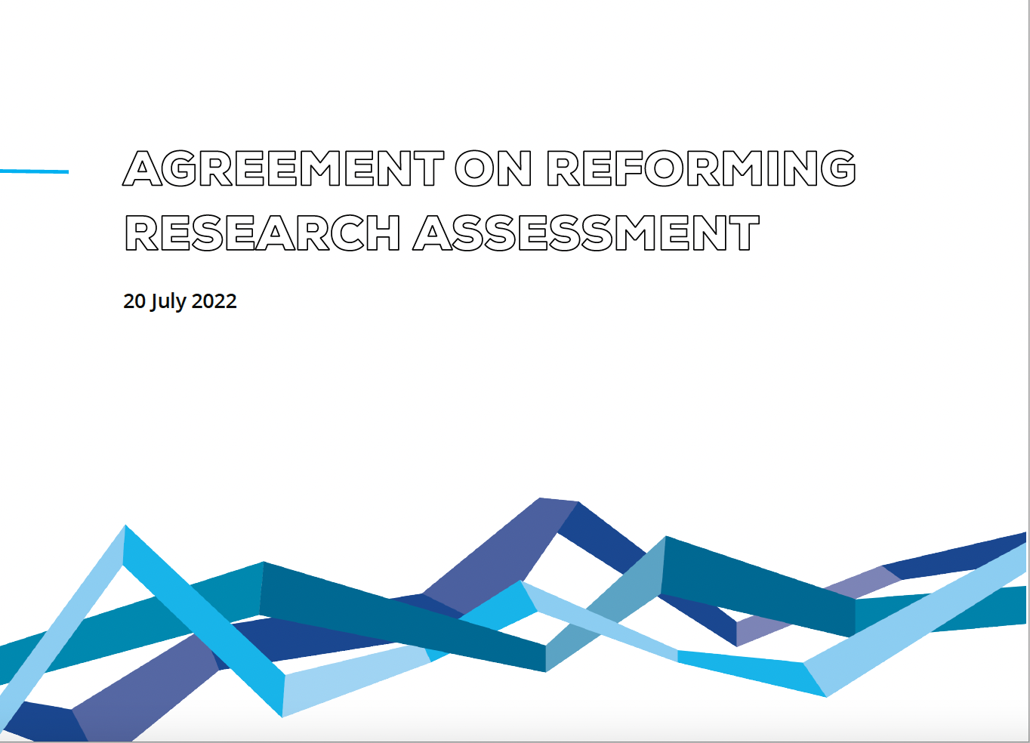

Agreement per la riforma della valutazione della ricerca
Commitments
Riconoscere la diversità dei contributi e delle carriere nella ricerca in conformità con le esigenze e la natura della ricerca
Basare la valutazione della ricerca principalmente sulla valutazione qualitativa per la quale la revisione tra pari è centrale, supportata da un uso responsabile di indicatori quantitativi
Abbandonare gli usi inappropriati nella valutazione della ricerca di metriche basate su riviste e pubblicazioni, in particolare usi inappropriati di Journal Impact Factor (JIF) e h-index
Evitare l'uso delle graduatorie degli organismi di ricerca nella valutazione della ricerca
…
libera traduzione

Slide 15

Il circolo vizioso, OGGI
VQR, ASN basate su IF_{y,5} e Cit
Opendata/ FAIR/ etc
Legge sul diritto d’autore non permette diffusione libera della versione post-peer review (AAM)
Autore pubblica su oligopoli con alto IF
impossibile che una nuova rivista aumenti il suo IF prima di alcuni anni
Peer review svolta da scienziati non retribuiti
Abilitazione Scientifica Nazionale
Valutazione della Qualità della Ricerca
Impact Factor
Web Of Science database (Clarivate)
SCOPUS database (Elsevier)
ANVUR utilizza solo riviste in database a pagamento WOS e SCOPUS. Non esiste una rete nazionale di archivi della ricerca.
Minimi costi di editing (fanno tutto gli autori)
Notes:
insomma questo e’ il circolo vizioso attuale:

Slide 16
2. Archivio e Disciplinare

Slide 17
Strumenti per l’OS
Archivio istituzionale
  Per pubblicazioni, letteratura grigia, dati, etc
  Findable, Accessible*, Interoperable, Reusable (Ref: go-fair.org)
  Tecnologie di conservazione e riutilizzo dei prodotti
Disciplinare
*nel senso di “aperto quando possibile, chiuso se necessario”

Slide 18
openaccessrepository.it (OAR)
Try it, free DOI when depositing your content
Curated by Frascati Lab library, maintained by INFN Catania
CNAF
F.A.I.R. COMPLIANT
INVENIO+ZENODO (opensource) based
USER-FRIENDLY SINGLE DEPOSIT
Data Preservation | Virtual Machine
[Open | Embargoed | Restricted | Closed] Access
Interoperabile – non sostituisce necessariamente tutti gli archivi esistenti

Slide 19
Archivio: Ipotesi progettuali (I)
Prima proposta nel 2019 DOI: 10.15161/oar.it/77118
Tecnologia opensource INVENIO-ZENODO (CERN)
Principi FAIR (go-fair.org)
Accesso Aperto/Embargo/Ristretto/Chiuso
Deposito singolo
Interoperabile con eventuali archivi esistenti da mantenere
Rilascia DOI
Ideato e realizzato a INFN Catania, in corso migrazione al CNAF
Personale dedicato
  Curatore – Frascati
  Informatico – già Catania, ora CNAF

Slide 20
Disciplinare: Ipotesi progettuali
Uno strumento che consente all’Autore di
  orientarsi nel panorama editoriale
  evitare le riviste predatorie
  valorizzare e conservare nel tempo i contenuti depositati
  conservare a sé i diritti di deposito di AAM/postprint
Uno strumento che consente all’Ente di
  Conservare e valorizzare il patrimonio documentale
    Accesso Aperto/Embargo/Ristretto/Chiuso
  Realizzare con successo le politiche di Scienza Aperta delle quali è promotore
Scritto a partire dalle esperienze della comunità accademica
  Modello CRUI + disciplinari già in uso in università ed enti

Slide 21
Disciplinare in sintesi (I)
(Art.3) Definizioni
  Prodotto della ricerca o Prodotto: espressione del lavoro intellettuale destinata al dibattito scientifico e ad applicazioni tecnologiche, comprensiva di elementi quali documenti, immagini, video, tabelle, disegni, formule, software, dati.
(Art.5) Obbligo di deposito di ogni prodotto
  Deposito singolo, non serve duplicare se già depositato su arXiv oppure InspireHEP (CERN)
    5.1 Gli Autori depositano i propri Prodotti nell’Archivio istituzionale dell’INFN. Il deposito non è richiesto laddove il Prodotto sia già stato depositato su arXiv oppure su InspireHEP. Il Prodotto che costituisca espressione dell’attività intellettuale di più Autori costituisce oggetto di un unico deposito.
  Rilascio di Digital Object Identifier per ogni prodotto
  Implementa obbligo di utilizzo dell’ORCID
  Introduce l’obbligo di utilizzo del ROR (Research Organization Registry)
  5.4 Flusso di approvazione corrispondente alla prassi in vigore. Coordinatore (o Direttore) segnalano al Comitato i Prodotti non congrui con i principi e le finalità dell’Ente.
  5.5 Licenze di accesso al prodotto (CC-BY default, chiuso, embargo, altro su richiesta motivate).
  5.6 Esclusione per i prodotti suscettibili di brevettazione

Slide 22
Disciplinare in sintesi (II)
(Art.6) Definisce e protegge il Prodotto “Dati della ricerca”
  Obbligatorietà del Data Management Plan
    Gruppo di lavoro ad hoc inter-laboratorio e inter-CSN (Nania, Fioretto, et al.)
(Art.7) Non cessione dei diritti sulla AAM
(Art.8) Comitato per l’accesso ai prodotti della ricerca presieduto da membro di GE
(Art.9) Linee guida per pagamento costi di pubblicazione (APC)
  Rimane lo status quo (CSN) con la consulenza del Comitato ex art.8
(Art.10) Deroghe
(Art.11) Istituisce le Edizioni INFN
  Gettare le basi per il Diamond OA
Disciplinare come documento vivo
  consuntivo ed eventuale revisione ogni due anni

Slide 23
3. Conclusioni (I)
Il Disciplinare è uno strumento vivo e aperto ai vostri commenti
  Possibilità di revisione ogni due anni
Gli strumenti descritti sono stati concepiti come
  ausilio per Autori e management
  tutela del lavoro dell’Ente
In corso l’inventario degli archivi pre-esistenti e armonizzazione
Il GLOS e il Comitato sono a vostra disposizione
  Campagna di seminari nelle Strutture e Comm. Scient. Naz.
  Corso Nazionale di una giornata sul PNSA (primavera 2024)
  Tutorial sull’inserimento di Prodotti nell’archivio
  Nuova pagina https://web.infn.it/openscience/
  Semplice tutorial sull’utilizzo di openaccessrepository.it https://www.openaccessrepository.it/record/23574

Slide 24
3. Conclusioni (II)
Costi delle pubblicazioni:
  Grazie a cOAlition S stiamo attraversando una fase transitoria che dovrebbe condurre a un mercato meno RIGIDO
    Solo l’accurato monitoraggio degli APC potra’dirci se questo si sta verificando
  Occorre difendere il deposito della AAM
  Opportuno prepararsi per il Diamond OA
  Finora l’Autore era rimasto estraneo ai costi, ora deve prendere coscienza e farsi parte attiva nello scegliere consapevolmente
  Svincolo da Universita per contratti paga-per-pubblicare – in corso
PNSA e Fare Network
  INFN e’parte coordinante del GLOS della CoPER, in sinergia con CRUI
    url web
  Cruciale connessione con COARA (Valutazione)
Disciplinare
  Ipotesi progettuali
    Minimo impatto sugli Autori
    Minimo impatto sulle Direzioni, anzi un aiuto

Slide 25

https://home.infn.it/conper/openscience.html
Gruppo di lavoro Openscience della CoPER
PRIMO CONVEGNO
CNR, Roma
6-7 dicembre 2022
https://agenda.infn.it/e/ConvegnoOpenscienceCoPER2022
Programma di lavoro basato sul PNSA
e
Linee guida monitoring APC
Sinergia con Osservatorio OS della CRUI
Censimento dei rappresentanti
Openscience degli EPR
lista email
conper.openscience@lists.infn.it
Co-coordinatori
Bianco (INFN), Chiodetti (INGV), Locati (INGV)

Slide 26




Open Science Networking un approccio bottom-up
Conferenza Rettori Universita' Italiane
Consulta dei Presidenti EPR
Associazione Italiana Editori
Associazione Italiana per la Promozione Scienza Aperta
MUR, MITE, MISE
CODIGER
EU
CODAU
Societa' Scientifiche
ANVUR

Slide 27
Info ? openscience@lists.infn.it

Slide 28
Risorse

Slide 29
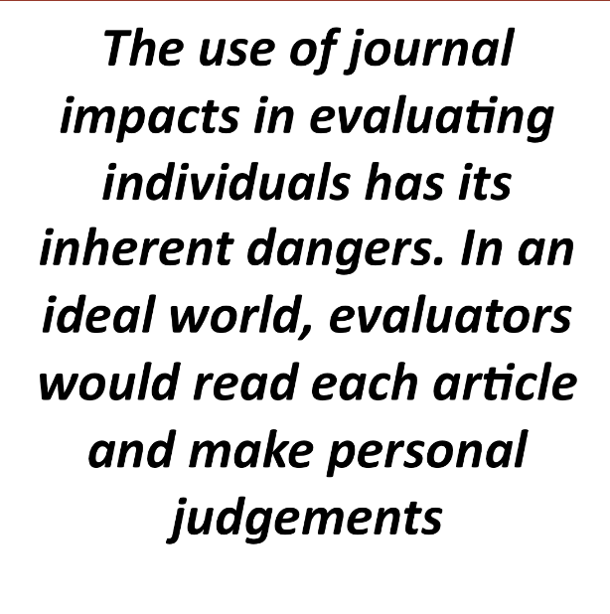
Il predominio del fattore di impatto della rivista porta a due problemi principali:
la qualità di un articolo prodotto dai ricercatori non viene valutata direttamente, ma attraverso un proxy, ovvero la reputazione della rivista dove è pubblicato
viene rafforzata la posizione dominante degli editori accademici commerciali e aumenta in modo sproporzionato il loro potere nell’orientare il modo in cui la ricerca viene finanziata e condotta
Eugene Garfield

Slide 30
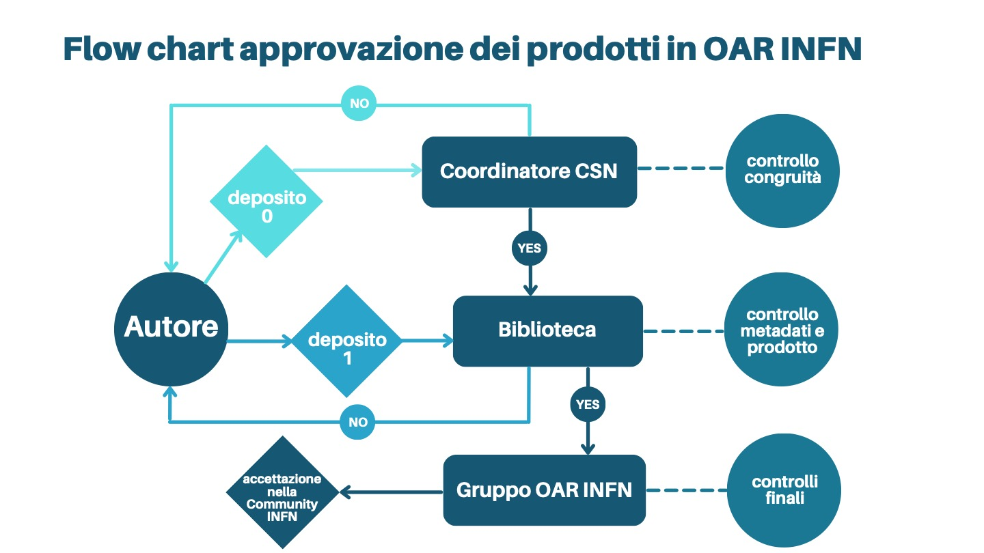

Slide 31
Per I direttori solamente preparare tabella dei costi di pubblicazione

Slide 32
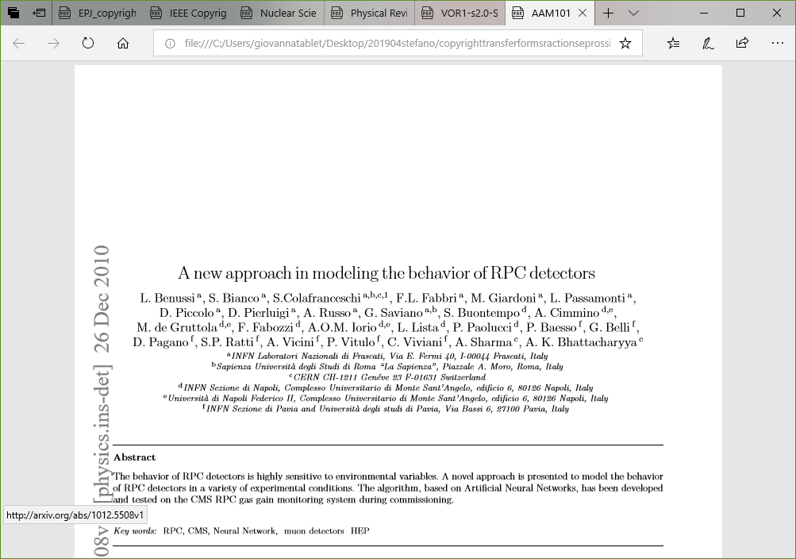
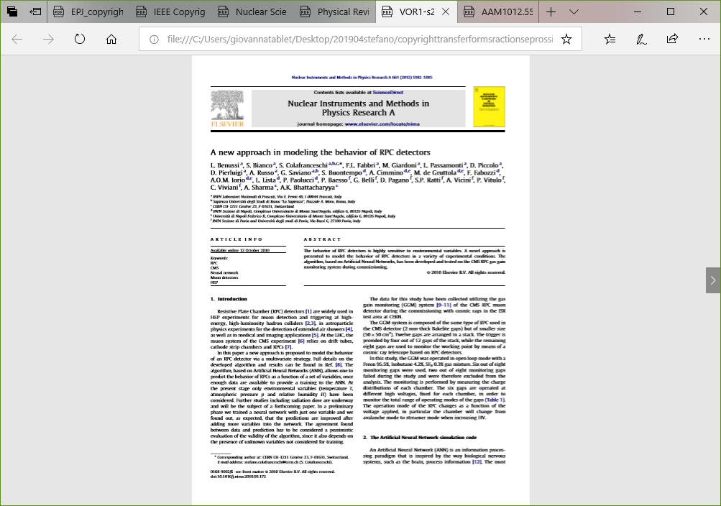
Author’s Accepted Manuscript / Postprint
Version Of Record
Stesso contenuto scientifico (testo identico)
Solo la VoR: contiene la certificazione di qualità che paghiamo all’editore

Slide 33
L’articolo 1 (Principi generali) introduce il quadro generale nell’ambito del quale il disciplinare si inserisce e trova la sua motivazione.
L’articolo 2 definisce finalità e ambito di applicazione.
L’articolo 3 (Definizioni) contiene le definizioni dei termini (non di uso corrente) specifici della materia.
  …
  Prodotto della ricerca o Prodotto: espressione del lavoro intellettuale destinata al dibattito scientifico e ad applicazioni tecnologiche, comprensiva di elementi quali documenti, immagini, video, tabelle, disegni, formule, software, dati.
  …
L’articolo 4 (Archivio istituzionale) istituisce l’Archivio istituzionale individuandone le caratteristiche.

Slide 34
ART. 5. DEPOSITO E PUBBLICAZIONE DEI PRODOTTI DELLA RICERCA NELL’ARCHIVIO ISTITUZIONALE DELL’INFN
5.1 Gli Autori depositano i propri Prodotti nell’Archivio istituzionale dell’INFN. Il deposito non è richiesto laddove il Prodotto sia già stato depositato su arXiv oppure su InspireHEP. Il Prodotto che costituisca espressione dell’attività intellettuale di più Autori costituisce oggetto di un unico deposito.
5.2 Al momento di depositare, l’Autore dichiara di esserlo
5.3 Obbligo di utilizzo codice ROR di Struttura (allegato)
5.4 Flusso di approvazione corrispondente alla prassi in vigore. Coordinatore (o Direttore) segnalano al Comitato i Prodotti non congrui con i principi e le finalità dell’Ente.
5.5 Licenze di accesso al prodotto (CC-BY default, chiuso, embargo, alter su richiesta motivate).
5.6 Esclusione per i prodotti suscettibili di brevettazione
5.7 Raccomandazione per accesso aperto.
5.8 Deposito della AAM o VOR e licenze
5.9 Licenze
5.10 Licenze

Slide 35
ART. 6. I DATI DELLA RICERCA NELL’ ARCHIVIO ISTITUZIONALE
I Dati della ricerca sono Prodotti e come tali il loro deposito e la loro pubblicazione seguono le modalità previste nell’articolo 5.1 e ss.
6.2 Nel rispetto della vigente normativa in materia di protezione dei dati personali e di proprietà intellettuale, nonché delle disposizioni contenute nello Statuto e nei regolamenti dell’INFN, e fatti salvi gli specifici accordi per il finanziamento della ricerca stipulati con terze parti, i Dati della ricerca:
a) una volta pubblicati, sono depositati nell’archivio dell’INFN in modo corretto, completo, affidabile, rispettandone la loro integrità;
b) sono resi accessibili, identificabili, tracciabili, interoperabili e, laddove possibile, disponibili per usi successivi secondo i principi FAIR.
6.3 Ove non assoggettati a diritti di terze parti e nel caso in cui non sussistano usi vietati per legge, i Dati della ricerca possono essere associati ad una licenza per il libero utilizzo (ad esempio Creative Commons), garantendo la tracciabilità del loro uso e il credito verso la fonte originaria.
6.4 La eventuale cancellazione o distruzione dei Dati della ricerca è consentita soltanto ove non si ravvisino ragioni etiche o legali ostative e deve risultare tracciabile e documentabile. Allo stesso tempo, si devono tenere in considerazione gli interessi di eventuali terze parti finanziatrici della ricerca e di altri portatori di interessi, così come aspetti di confidenzialità e sicurezza.
6.5 La responsabilità della raccolta, gestione e manutenzione dei Dati è condivisa tra gli Autori, nei limiti dei rispettivi ambiti di competenza e nel rispetto del Codice etico.
6.6 È responsabilità degli Autori la gestione dei propri dati della ricerca e dei dataset depositati, ovvero:
a) la raccolta, documentazione, archiviazione, accesso, uso e conservazione (o distruzione) dei dati della ricerca, compresa la definizione di protocolli e 8
responsabilità nel gruppo di ricerca che vanno incluse in un Data Management Plan (DMP) compilato, laddove previsto da contratti con finanziatori della ricerca o altre entità legali, già nella fase iniziale del progetto
b) l’elaborazione e aggiornamento del DMP (per cui si rinvia alle linee guida sui DMP e ai modelli di DMP) e la definizione dei diritti di utilizzo dei dati dopo il termine del progetto;
c) l’archiviazione e conservazione di tutti i dati rilevanti -positivi e negativi- per la ricerca stessa, che deve essere effettuata con i medesimi criteri di cui sopra su adeguati supporti informatici, anche al di fuori di specifici DMPs, in condizioni di accesso riservato al/i responsabile/i del progetto/i.
6.7 È compito del responsabile del progetto di ricerca:
a) definire quali tra i dati debbano essere conservati, tenendo conto dei doveri risultanti
da contratti con parti terze;
b) fornire assistenza per la progettazione e compilazione dei DMPs;
c) sviluppare servizi e meccanismi per la registrazione dei progetti, per consentire il
deposito, l’archiviazione e la conservazione dei dati della ricerca e mantenerne
l’accessibilità durante e al termine del progetto di ricerca.
d) esercitare i diritti e ottemperare agli obblighi previsti dai contratti con i finanziatori
della ricerca o altre entità legali.

Slide 36
ART. 7. GESTIONE DEI DIRITTI DI AUTORE
  …
ART. 8. COMITATO PER L’ ACCESSO AI PRODOTTI DELLA RICERCA
  …
ART. 9. ONERI DI PUBBLICAZIONE
  …
ART. 10. DEROGHE ALL’ APPLICAZIONE DEL DISCIPLINARE
  …
ART. 11. EDIZIONI INFN

